Slide 1
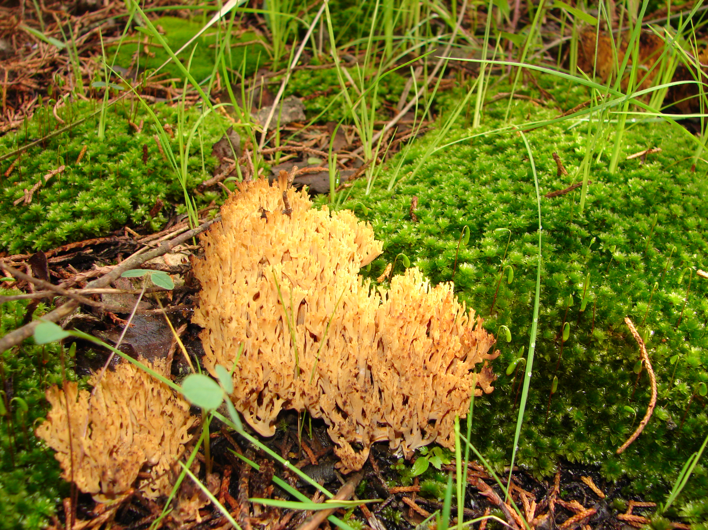
Facultad de Ciencias
Licenciatura en Biología
Unidad de Aprendizaje:
Cultivo de Hongos Comestibles
Unidad 4. ATRIBUTOS MEDICINALES
DE HONGOS COMESTIBLES
Responsable de la elaboración:
Dra. Cristina Burrola Aguilar
Septiembre 2018

Slide 2

GUIÓN EXPLICATIVO
Los hongos son organismos comunes en la naturaleza, dentro de ellos se encuentran más de 370 especies de hongos comestibles, las cuales han sido consumidas desde tiempos remotos. Estos hongos son muy abundantes en los bosques templados (pino oyamel y encino). Algunos de ellos no se han podido cultivar industrialmente por tener un carácter micorrizógeno. Mientras que alrededor de 20 especies saprobias, se han cultivado a escala industrial, como el champiñón (Agaricus bisporus), las setas (Pleurotus spp), el shiitake (Lentinula edodes), entre otros.
El cultivo de hongos comestibles representa una alternativa biotecnológica que responde a varias necesidades: de tipo ambiental, ya que pueden desarrollarse en una gran gama de subproductos agrícolas; nutricional, por que contienen aminoácidos esenciales importantes en la dieta humana; medicinal, pues algunos hongos producen metabolitos secundarios que ayudan a combatir algunas enfermedades y económica pues actualmente se han desarrollado tecnologías de cultivo industrial.
El conocimiento biológico y etnomicológico de especies fúngicas comestibles, son temas indispensables que se tienen que incluir en esta Unidad de Aprendizaje, a fin de considerar diferentes técnicas para el cultivo de las especies.
Esta presentación muestra la temática de los hongos comestibles silvestres y la obtención de sus metabolitos secundarios que tienen impacto en la medicina.
Consiste de una serie con 46 diapositivas, las cuales al ser vistas una por una, darán pauta para que el conocimiento de este tema sea comprendido de una manera más integral, pues incluye esquemas e imágenes alusivos al contenido de la UA.
Facultad de Ciencias UAEMéx

Slide 3

GUÍA DIDÁCTICA
Facultad de Ciencias UAEMéx

Slide 4
GUÍA DIDÁCTICA
Hongos comestibles silvestres
Uso de los hongos
Conocimiento tradicional
Cómo reconocer a las especies
Hongos comestibles
Clasificación de hongos
Clasificación de hongos
Hongos comestibles
Champiñón silvestre
Ángel de la muerte
Toxinas presentes en algunos hongos
Valor medicinal de los hongos
Hongos medicinales 1
Hongos medicinales 2
Hongos medicinales 3
Hongos medicinales 4
Ejemplos de hongos comestibles y medicinales
Shiitake
Aspectos nutricionales del Shiitake
Sustancias aisladas del Shiitake
Propiedades del Shiitake
Reishi
Ganoderma lucidum
Propiedades del Reishi
Productos del Reishi
Agaricis blazei
Propiedades de Agaricus blazei
Cápsulas de Agaricus blazei
Productos medicinales
Productos medicinales
Hongos comestibles del Estado de México
Actividad antibacteriana de hongos comestibles
Composición nutrimental de hongos
Hongos comestibles silvestres del Estado de México
Especies con uso medicinal utilizadas en comunidades
Preliminar fitoquímico de extracto metanólico 1
Preliminar fitoquímico de extracto metanólico 2
Actividad antibacteriana
Especies entomopatógenas medicinales 1
Especies entomopatógenas medicinales 2
Literatura consultada

Slide 5
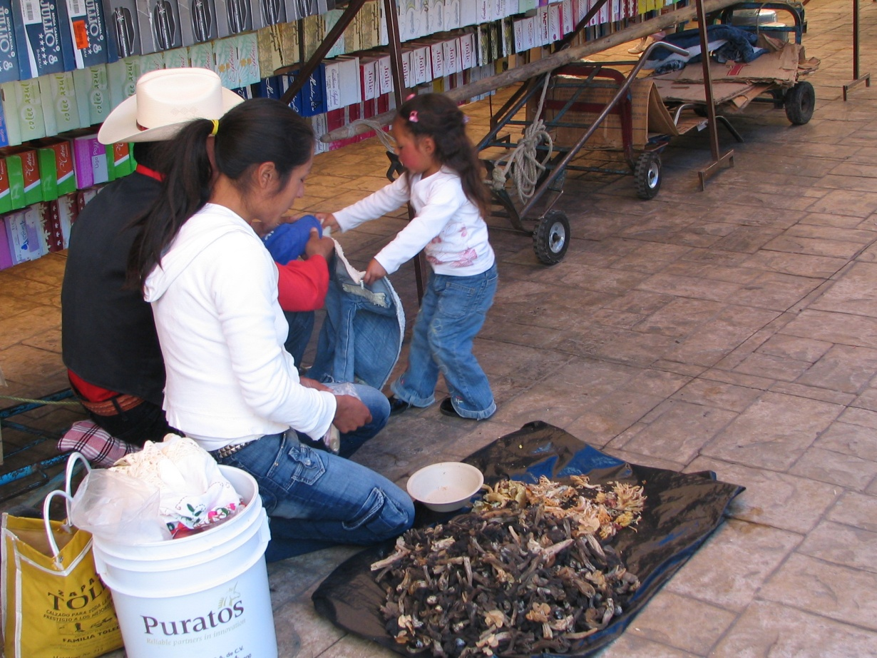
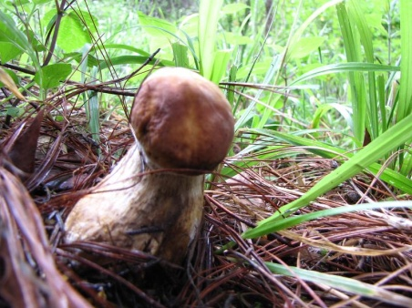
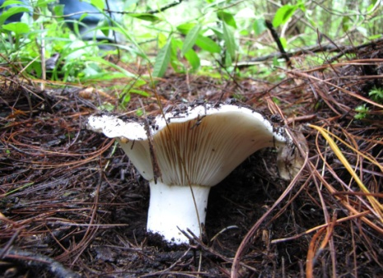
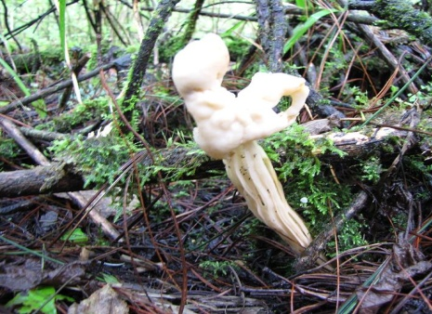
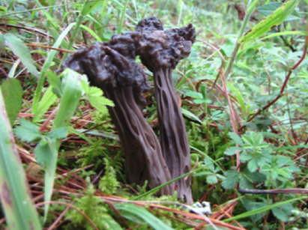
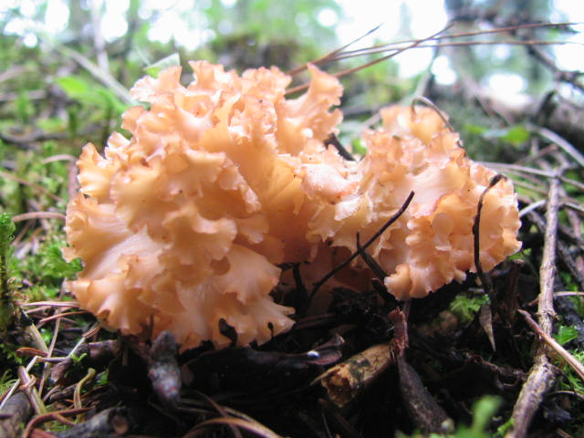
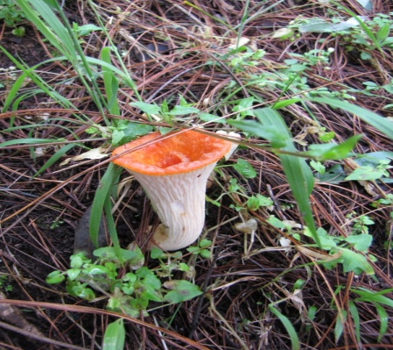
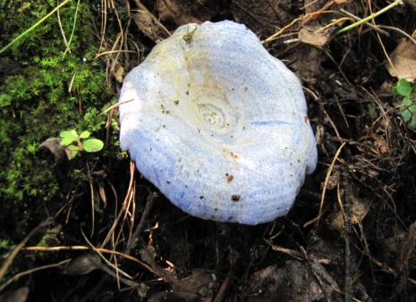
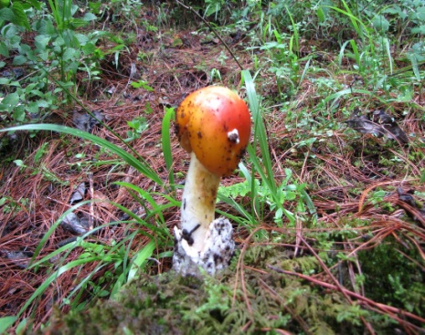
Hongos comestibles silvestres
Hongos Comestibles Silvestres (HCS): PFNM de importancia biológica, ecológica, cultural y económica
En el mundo: 1100 especies de Hongos Comestibles Silvestres (HCS).
México con más de 371 especies de hongos consumidos tradicionalmente por la población.
Alternativa para el desarrollo regional para enriquecer la dieta en las comunidades indígenas, rurales y urbanas marginadas.
(Boa, 2005)

Slide 6
Uso de los hongos
Alimenticio
Médico-religioso
Ecológico
Económico
Importancia ecológica, cultural y económica para las comunidades rurales; ya que a partir de la recolecta de los hongos éstas obtienen ingresos adicionales durante una temporada del año
(Boa, 2005)

Slide 7
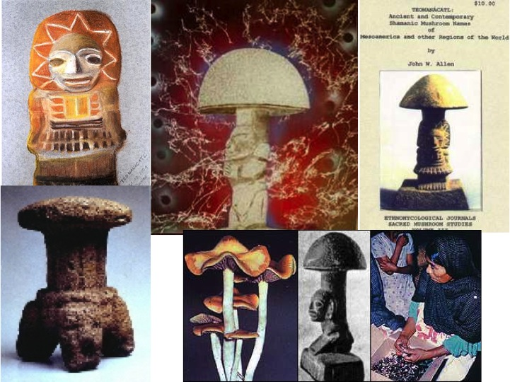
Conocimiento micológico tradicional: Hongos alucinógenos

Slide 8
¿Cómo reconocer a las especies comestibles, tóxicas o venenosas?
Por el conocimiento tradicional
Por transmisión del conocimiento de generación en generación.
Por ensayo y error
Por la literatura sobre el tema
Por las visitas a los mercados
Por la experiencia

Slide 9
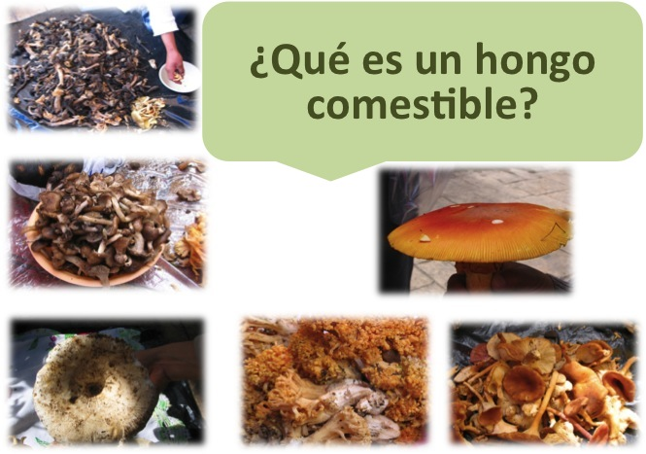
Hongos comestibles
(Boa, 2005)

Slide 10
Clasificación de hongos tóxicos y venenosos
1. Los que provocan indigestión, con vómitos y diarrea, 30 minutos después de ingeridos. Si la dosis consumida no ha sido exagerada y la persona vomita todo, ésta se recupera pronto. Aquí está la gran mayoría de los hongos tóxicos. Un ejemplo es Russula emetica, muy común en los bosques de pinos.
2. Los que provocan intoxicaciones semejantes a las anteriores, con cierto estado nervioso, pero siempre y cuando se ingiera alcohol. De no beberse alcohol, estos hongos son comestibles. Sólo hay un hongo de este tipo conocido en México, Coprinus atramentarius, que crece en los jardines.

Slide 11
Clasificación de hongos tóxicos y venenosos
3. Hongos que producen vómitos y diarrea, pero ambos con sangre. Estos síntomas se presentan después de 8 ó 12 horas después de la ingestión; la persona queda totalmente intoxicada en el hígado y sus células hepáticas se destruyen. La víctima cae en una agonía que puede durar hasta 8 días y finalmente mueren. Estos hongos son muy escasos en México; 3 especies de Amanita (blancas).
4. Hongos que al ingerirse provocan alucinaciones. Sagrados. Son consumidos por indígenas en ceremonias especiales, como en la época prehispánica. A través de ellas platicaban con sus dioses, y ahora comen los hongos para hablar con Dios. Psilocybe, crecen en diversas regiones del país, como en el Popocatépetl y Nevado de Toluca.

Slide 12
Hongos comestibles
Son valorados por su sabor y alto valor nutritivo
Ricos en fibra dietética, β-glucanos, β-proteoglucanos, heteroglucanos, quitina, peptidoglucanos
Presentan: ergosterol, ácidos grasos poliinsaturados (ácido linoleico, ácido araquidónico) y reducidas cantidades de ácidos grasos saturados.
Minerales (potasio, calcio, fósforo, magnesio, hierro, zinc, sodio), vitaminas (niacina, tiamina, riboflavina, biotina, ácido ascórbico) y enzimas hidrolíticas que ayudan a la digestión (tripsina, maltasa).
(Piqueras, 2004).

Slide 13

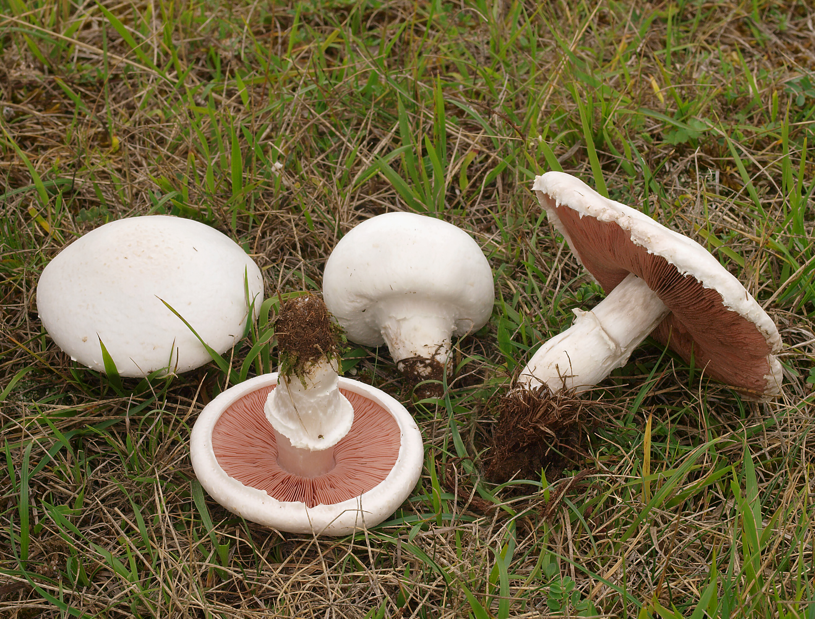
Champiñón silvestre

Slide 14
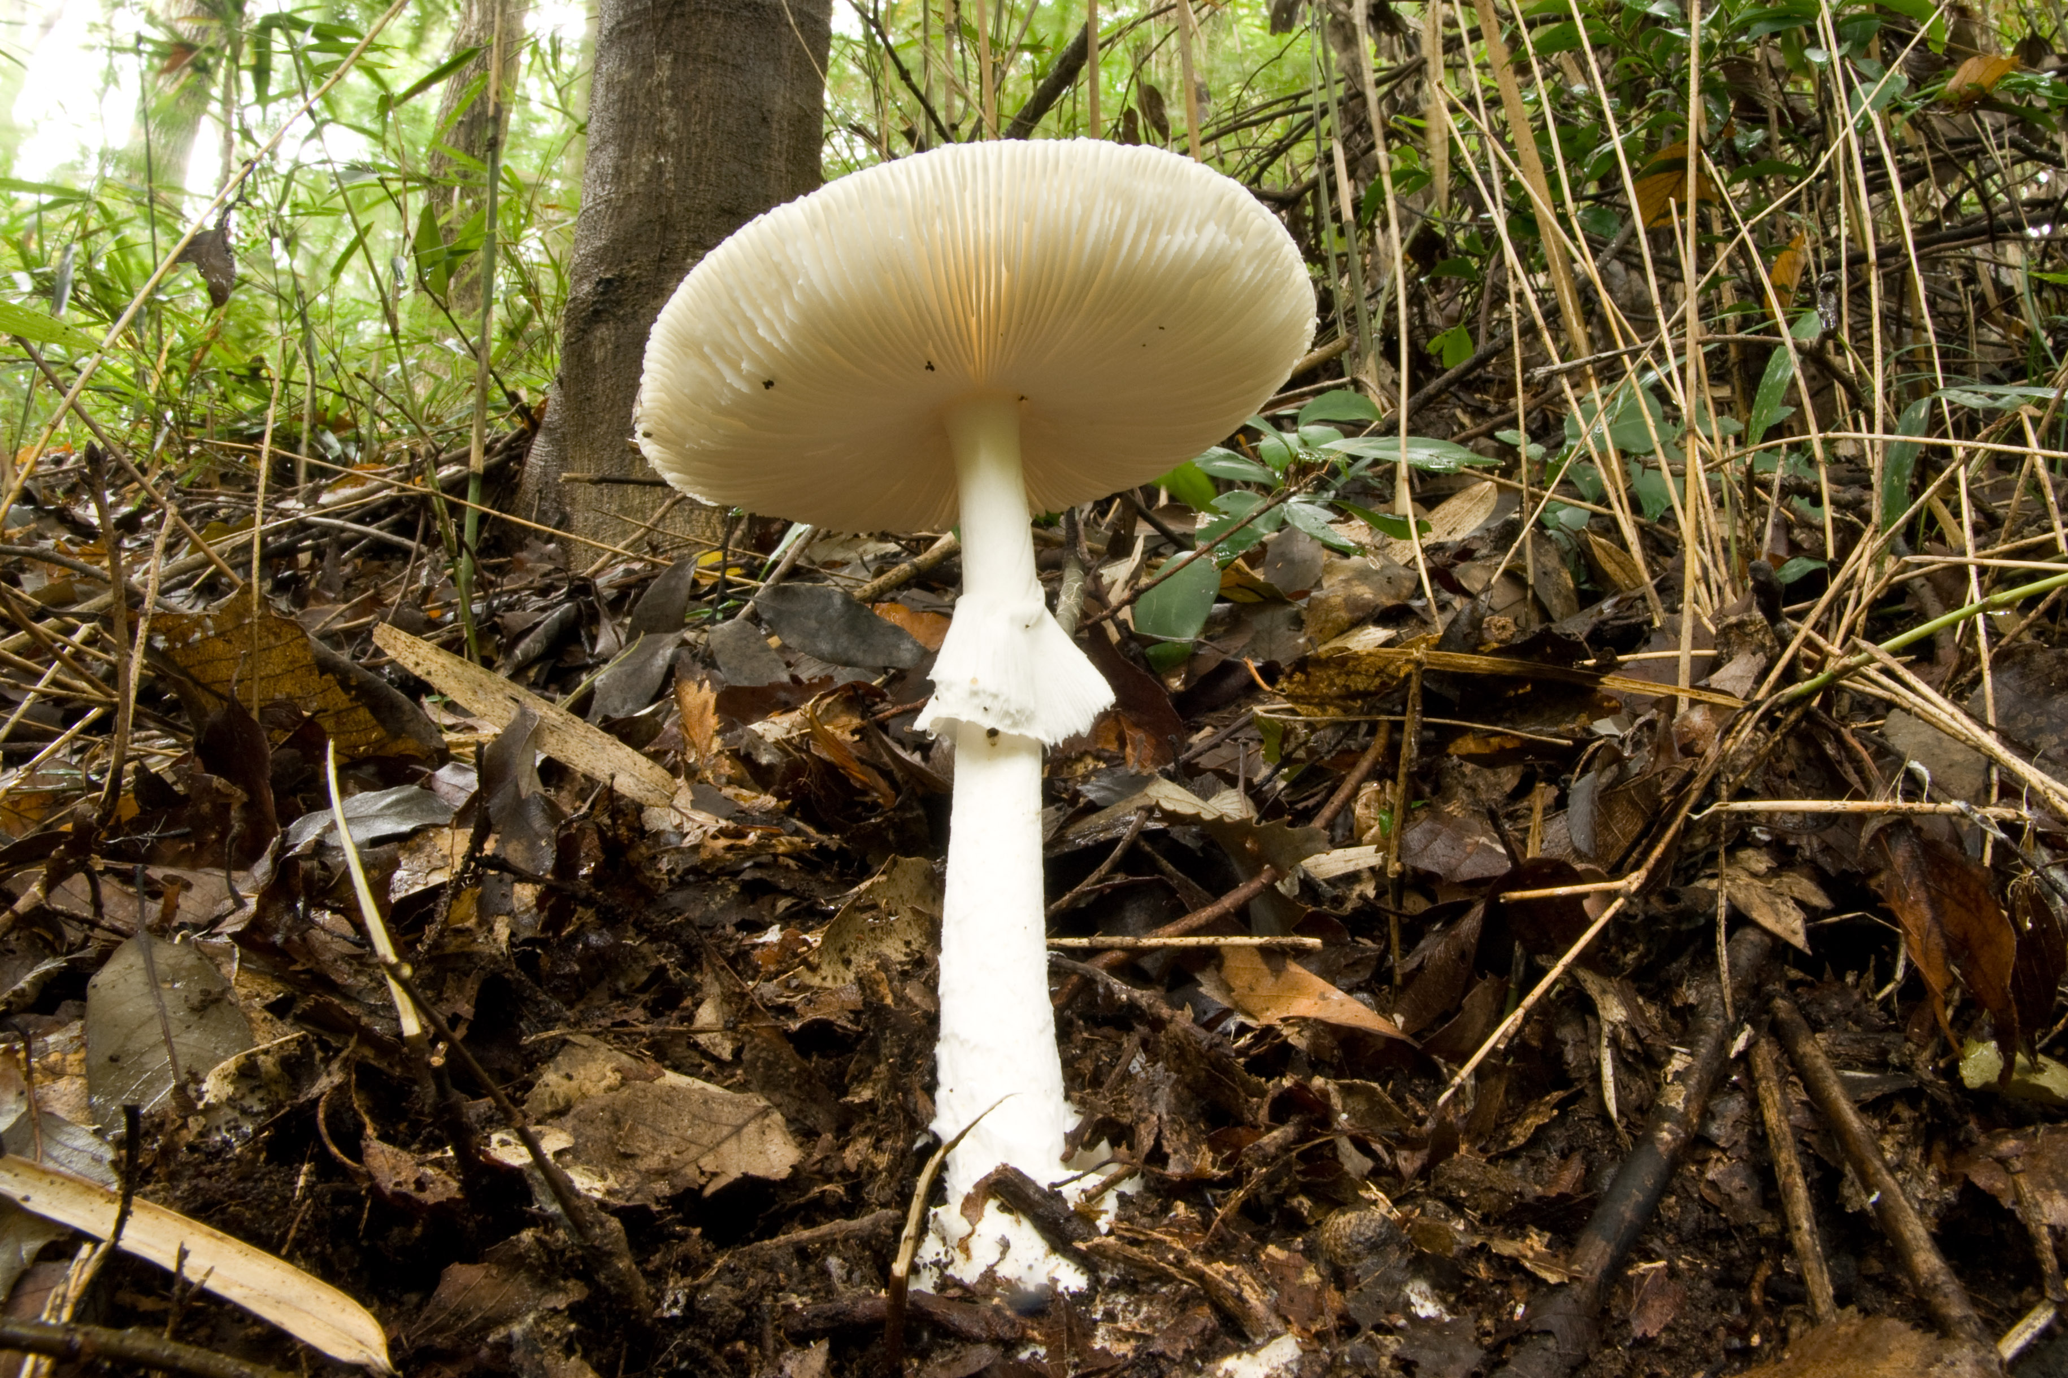

Ángel de la muerte

Slide 15
Toxinas presentes en algunos hongos
Ciclopéptidos: amatoxinas, phalotoxinas, virotoxinas.
Gyromitrina
Orellanina
Muscarina
Psilocybina
Muscimol
Coprina
Neurotoxinas centrales
Nefrotoxinas
Myotoxinas
Toxinas inmunoactivas
Toxinas
hemolíticas
Irritantes gastrointestinales
Las toxinas que producen envenenamiento con mayor frecuencia son las gastrointestinales.
Las más peligrosas, que pueden producir la muerte, son la amatoxina, gyromitrina y orellanina.
Las amatoxinas y las gyromitrinas son hepatotóxicas, la gyromitrina es además epileptógena.
La orellanina es nefrotóxica.
La muscarina y psilocybina son tóxicos para el sistema nervioso central.
La coprina produce efecto antagónico cuando se mezcla con alcohol.
(Alves et al ., 2015)

Slide 16
Se han hecho diversas investigaciones sobre el valor medicinal de los hongos:
Sus efectos legendarios sobre promover buena salud y vitalidad han sido utilizados por estudios recientes.
Los compuestos que contienen como potenciadores del sistema inmune.
Los hongos son probióticos, ayudan al cuerpo a luchar contra enfermedades.
Efectos de salud benéficos o terapéuticos sin ninguna toxicidad significativa
Disminución de lípidos
Los hongos ayudan en el proceso digestivo
Propiedades antitumorales
(Brizuela et al., 1998)

Slide 17
Hongos medicinales
En el siglo pasado, con el desarrollo del sector químico-farmacéutico, se incrementó la producción de los fármacos químico- sintético y semisintético.
…Aumento de las reacciones adversas y efectos negativos colaterales de estos compuestos, así como de elevados costo de adquisición.
En los últimos años ha crecido una tendencia a retomar el empleo de productos naturales, como las plantas y hongos comestibles, consumidos como suplementos dietéticos.
Las sustancias que tienen los hongos exhiben propiedades farmacológicas en un espectro amplio de enfermedades han demostrado su inocuidad.
(Lauradó et al., 2011)

Slide 18
Hongos medicinales
La medicina natural ha sido utilizada para el tratamiento de enfermedades en el transcurso de la historia de la humanidad.
Desde la antigüedad, se conocen los efectos benéficos de los hongos sobre la salud, muchos de las cuales han sido utilizados para curar y prevenir enfermedades.
El uso de hongos para tratar enfermedades se remonta a más de 3000 años en el continente asiático, aunque los occidentales, (griegos y romanos), sistematizaron a través de sus escritos, el estudio de hongos medicinales.
(Dahanukar et al., 2000 Lauradó et al., 2011)

Slide 19
Hongos medicinales
Los hongos medicinales son una buena alternativa para su uso en la industria farmacéutica.
Se consideran alimentos funcionales.
La mayoría de los componentes bioactivos o también llamados metabolitos secundarios que producen no tienen efectos negativos en la salud del humano en contraste con los medicamentos sintéticos.
(Boa, 2005).

Slide 20
Hongos medicinales
En general, se puede afirmar que todos los hongos comestibles son potencialmente medicinales, ya que todos contienen ergoesterol; metabolito con múltiple efectos terapéuticos.
Existen hongos medicinales que no son comestibles, tal es el caso de Phellinus, Scleroderma y Ganoderma
(Kobori et al., 2007; Bautista-Gózales, 2014)

Slide 21
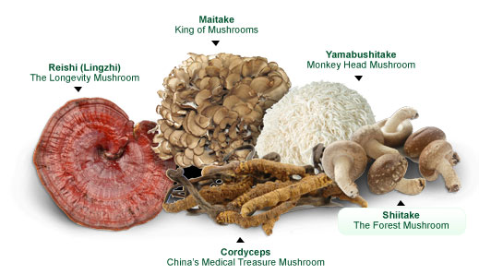
Hongos medicinales
A nivel mundial se conocen alrededor de 651 especies de basidiomicetos que contienen metabolitos con actividad terapéutica.
En China se han registrado alrededor de 540 especies.
(Piqueras, 2004)

Slide 22
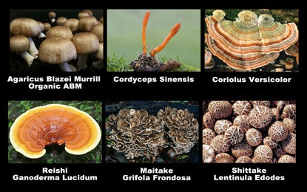
Ejemplos de hongos comestibles con propiedades nutricionales y/o medicinales
Lentinula edodes Shiitake
Pleurotus Setas
Auricularia mu-mu-er
Flammulina enokitake
Tremella yin-yin-er
Grifola maitake

Slide 23
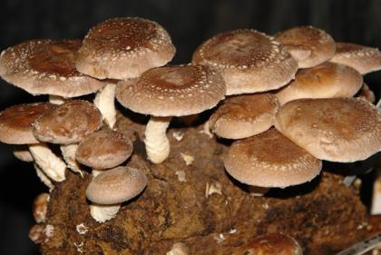
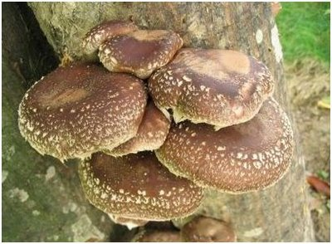
Shiitake (Lentinula edodes)
Hongo más cultivado del mundo
Medicina estimada como un placer culinario.
Debido a su uso tradicional en medicina popular.
Una de las fuentes de la proteína más populares en Japón y China.
Como fuente del alimento, tiene los atributos: apetitoso, alimentario, dietético y saludable.
Se adapta bien a las recetas como substituto de la carne.
Sus propiedades terapéuticas son objeto de estudio en laboratorios a través del mundo, diversas sustancias que estimulan el sistema inmunológico.

Slide 24
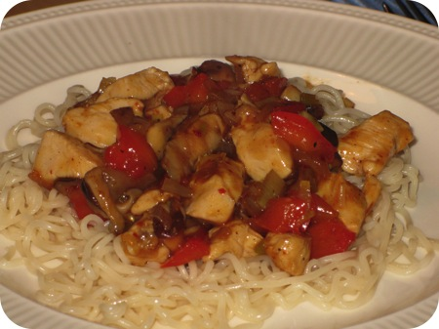
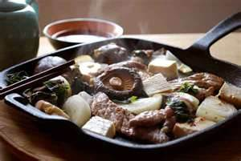
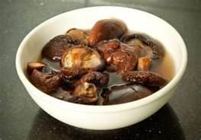
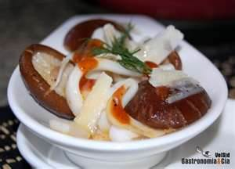
Aspectos nutricionales del Shiitake
Rico en proteínas.
Contiene los 9 aminoácidos esenciales.
Tiene muy pocas calorías
No contiene grasa.
Tiene las vitaminas B1, B2, B6, B12, y D2, E y C, calcio, fósforo, hierro, potasio, las fibras.
Shiitake produce un compuesto que absorbe la grasa y ayuda en la pérdida de peso.

Slide 25
Sustancias aisladas de shiitake
LENTINAN
ERITADENINA
INTERFERÓN
Extracto de azúcar. Utilizado como agente anticancerígeno
Estimula la producción de los linfocitos T.
Prolonga la supervivencia de pacientes en terapia del cáncer así como en la investigación del SIDA.
Baja el colesterol en seres humanos así como en animales a nivel experimental.
Disminución entre 5% y 10% después de comer Shiitake.
Sustancias químicas que hacen la célula inmune a infecciones. El Shiitake contiene el inductor del interferón.

Slide 26
Sustancias aisladas de shiitake
ERGOSTEROL
Superoxido dismutasa, enzima que ayuda en la prevención de la enfermedad de la arteria coronaria y de cáncer.
Es un antioxidante y se encuentra en alto grado en el ácido nucleico del hongo.
ZINC
La adición del zinc aumenta niveles de testosterona del plasma y el esperma
Esterol que se convierte en vitamina D cuando está expuesta a la luz UV.
Vitamina D necesaria para la absorción del calcio y el fósforo, para la formación de huesos.
ANTIOXIDANTE

Slide 27
Propiedades del shiitake
REDUCCIÓN DE COLESTEROL
Esto es debido a la Eritadenina y a la parte fibrosa de los hongos (Quitina)
PREVENCIÓN DE COÁGULOS Y TROMBOSIS
Previene la adherencia de las plaquetas, los cuales son uno de los factores principales implicados en la producción de coágulos en enfermedades de la arteria coronaria
DISMINUYE LA VISCOSIDAD DE LA SANGRE
BAJA EL NIVEL DE AZÚCAR EN SANGRE
Lisina previene la formación de los productos extremos de glicosilación que es la causa de diabetes.
REDUCCIÓN EN LA PRESIÓN ARTERIAL
EFECTO DEL PLACEBO
A partir de épocas antiguas, se cree que las setas de Shiitake tienen un efecto afrodisíaco y este pensamiento es común en el Oriente

Slide 28

Reishi (Ganoderma lucidum)
Conocido como Reishi por los japoneses y ling-zhi por los chinos.
Representado en el arte oriental por millares de años.
Ling-zhi era utilizado casi exclusivamente por emperadores y gente de la corte y servía para tener longevidad eterna.
La preparación era un proceso largo. Hervir las setas por horas o dejarlas remojar en el alcohol por semanas para poder beberlas después de disolverse sus ingredientes activos.

Slide 29
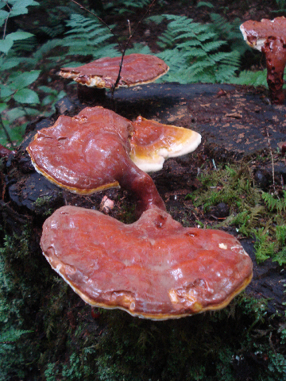
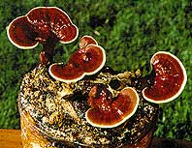
Ganoderma lucidum
Difiere de las variedades del supermercado por su textura similar a la madera.
Contiene ácido ganodérmico, que tiene una estructura molecular similar a las hormonas esteroides.
Tiene los polisacáridos más activos.
El Reishi también contiene los requerimientos necesarios de ergosteroles, proteínas completas, ácidos grasos no saturados, y vitaminas y minerales.
No tiene ningún efecto secundario y se puede consumir en altas dosificaciones y en paralelo a otras medicaciones.

Slide 30
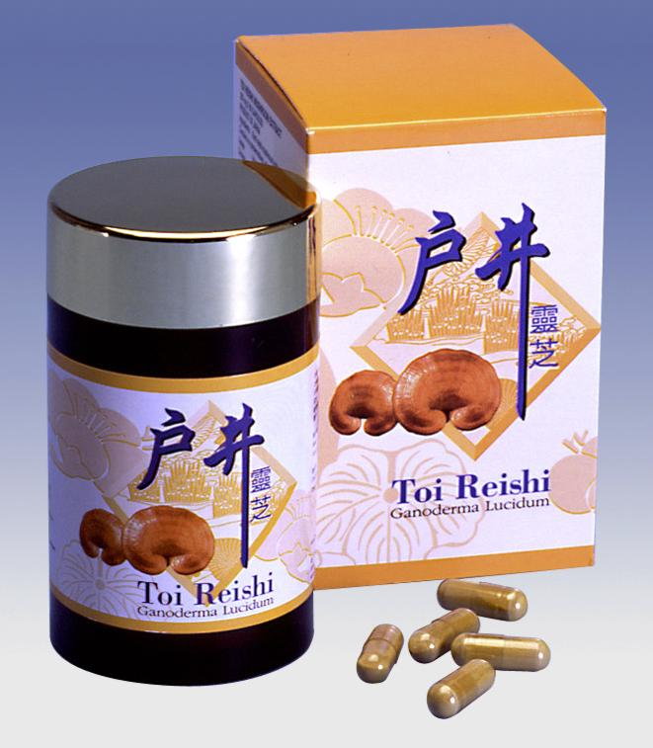
Propiedades del Reishi
Purifica la sangre
Realza del sistema inmune
Disminuye la tensión nerviosa
“Estas características conducen
a la normalización y balance
del cuerpo y consecuentemente
a la cura de una multiplicidad
de enfermedades”.

Slide 31
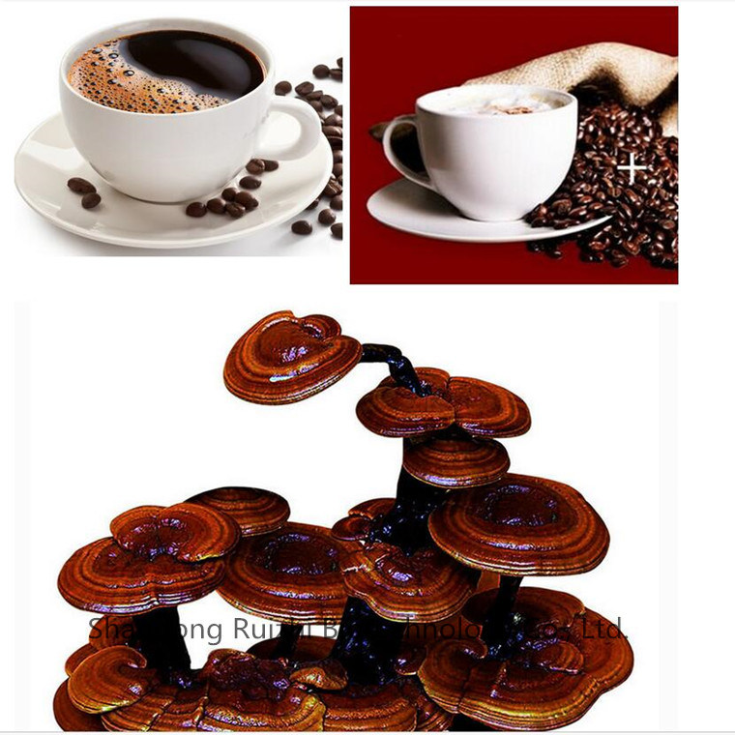
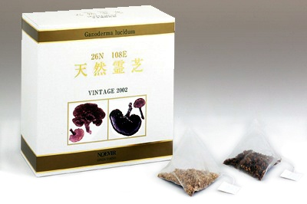
Productos de Reishi
TÉ, CAFÉ DE REISHI
Ingredientes Activos:
  Ácidos grasos no saturados
  Polisacáridos
  D-glucano
  Ergosterol
  Provitamin D2
  Caroteno
  Minerales

Slide 32
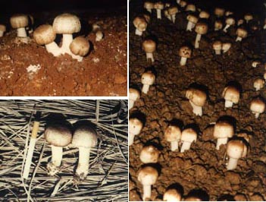
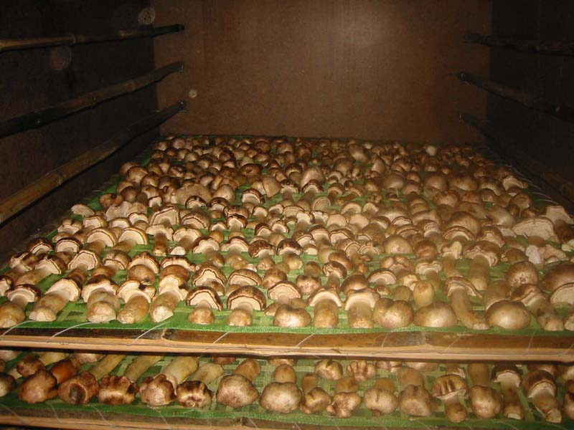
Agaricus blazei
Condiciones geológicas y climáticas y simbiosis en Brazil.
Composta distinta y condición fértil del suelo.
80 % de humedad en el sitio,
Temperatura de 20º C en la noche y 35ºC en el día
Debido a tal condición, en ninguna otra región del mundo se podrían proporcionar todos los elementos colectivos necesarios para el hábitat del Agaricus.
Se ha popularizado en Japón, Corea y China por sus efectos anticancerígenos.

Slide 33

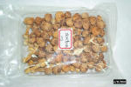
Propiedades de Agaricus blazei
Prevención de tumores
Reducción de la glucosa en la sangre
Reducción del colesterol
Prevención del cáncer
Reducción de la arteriosclerosis
85-87% de agua en el hongo fresco
40-45% de proteína cruda
38-45% azúcares,
6-8% fibra,
3-4% de grasa
Polimanosa

Slide 34
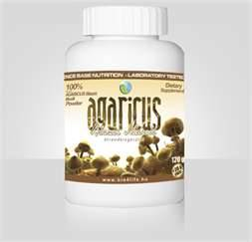
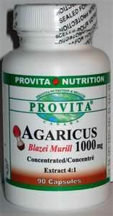
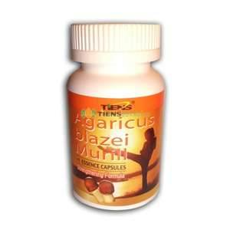
Cápsulas de Agaricus blazei
Contiene un concentrado altamente potente de 10:1 de la seta fresca al producto liofilizado.
Cada 2 cápsulas contienen el equivalente de 5 gramos de la seta sin procesar del ABM (aprox 1 seta sin procesar).

Slide 35
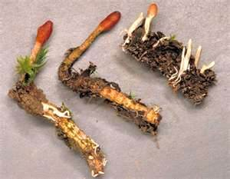
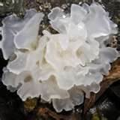
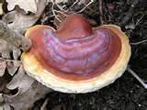
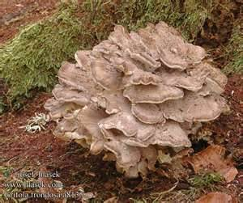
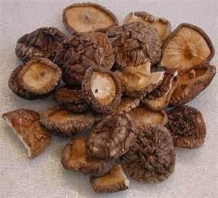
Productos medicinales
FÓRMULA DE 5 HONGOS
25% Cordyceps
25% Tremella,
17% Ganoderma lucidum
17% Lentinula edodes
17% Grifola frondosa (Maitake)
Cápsulas de Myco-Forte TM - $24. 00 dls.

Slide 36

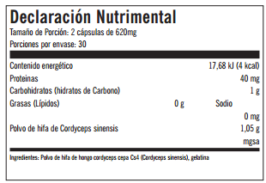
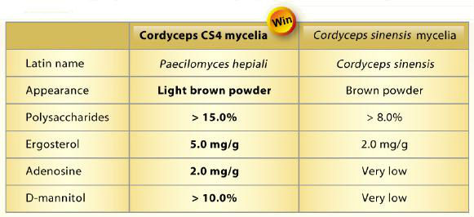
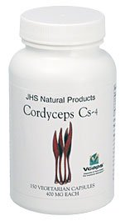


Slide 37
Hongos comestibles del Estado de México y su potencial en la medicina
(Burrola-Aguilar et al., 2012; Franco et al., 2012).

Slide 38
Actividad antibacteriana de hongos comestibles silvestres
Hongos | Bacterias | Extracto | Metabolitos asociados | Referencia
Boletus edulis, Cortinarius spp | Bacillus subtilis y B. cereus | Etanólico | Antroquinonas | Turkoglu et al., (2007); Barros et al., (2008); Kalyoncu et al., (2008).
Boletus edulis, Lactarius deliciosus | Staphylococcus aureus | Metanólico | Sesquiterpenos, fenoles y flavonoides | Opal et al., (1999) Tambekar et al., (2006)
Boletus edulis, Cantharellus cibarius, L. deliciosus y Clitocybe alexandri | Escherichia coli | Metanólico | Sesquiterpenos, flavonoides y antroquinonas | Sheena et al.,(2003); Kalyoncu et al.,(2010); Öztürk et al., (2011).
Lactarius deliciosus y Clitocybe alexandri | Klebsiella pneumoniae | Metanólico y clorofórmico | Ácido oxálico | Barros et al.,(2008); Kalyoncu et al.,(2010); Öztürk et al., (2011).
Agaricus bisporus | Salmonella typhimurium | Etanólico | Ácido hidroxibenzoico, ácido coumarico | Bender et al.,(2003);
Clitocybe alexandri y Agaricus bisporus | Enterobacter aerogenes | Metanólico | Flavonoides, ácido coumarico y fenoles | Smânia et al.,( 1995); Hirasawa et al.,(1999); Bender et al.,(2003); Quang et al., (2006)
Cortinarius spp y Agaricus bisporus | Pseudomonas aeruginosa | Metanólico | Fenoles y terpenos | Opal et al., (1999)

Slide 39
Composición nutrimental de hongos silvestres comestibles
Especies | Proteína | Carbohidratos | Grasas | Cenizas | Referencia
Amanita caesarea | 34.77 | 55.63 | 3.50 | 6.05 | Ouzouni et al., (2009)
Cantharellus cibarius | 69.14 | 14.25 | 4.49 | 12.12 | Barros et al., (2008)
Lactarius volemus | 25.21 | 64 | 3.98 | 2.91 | Ouzouni et al., (2009)
Boletus edulis | 10.6 | 2.1 | 0.5 | 0.6 | Bernas et al., (2007)
Maíz | 13.34 | 71.39 | 13.13 | 2.14 | Mosha et al., (2000)
Huevo | 12.9 | 0.4 | 12.0 | 2.0 | Leskanich y Noble, (1997)
Carne | 22.3 | 0 | 1.8 | 1.2 | Zeisel (2003)

Slide 40
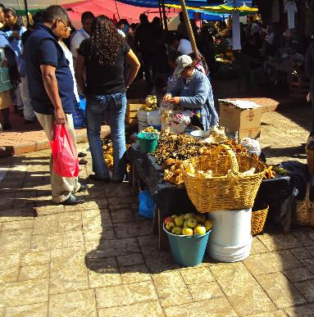
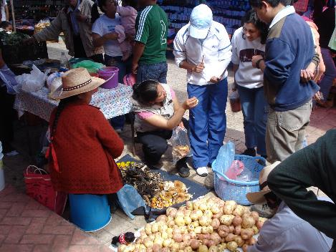
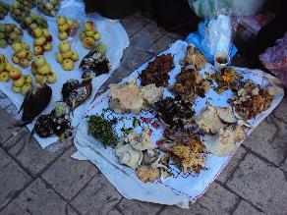
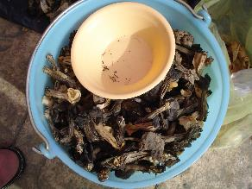
Hongos comestibles silvestres en el Estado de México
(Burrola-Aguilar et al., 2012).

Slide 41
Especies con uso medicinal utilizadas en comunidades rurales del Estado de México
n/d: no determinado, A: Amanalco; S: Santa María del monte; V: Villa Cuauhtémoc
(Sánchez-García, en proceso)

Slide 42
Preliminar fitoquímico extracto metanólico
 | Alcaloides | Flavonoides | Glicosidos cianogenicos | Azucares reductores | Saponinas | Taninos | Quinonas | Lactonas sesquiterpenicas
Lactarius indigo | - | + | + | + | - | + | - | +
Lactarius deliciosus | - | + | + | + | - | + | - | +
Amanita flavoconia | + | + | + | + | - | - | - | +
Amanita novinupta | + | + | + | + | - | - | - | +
Cantarellus subalbidius | + | + | + | + | - | + | - | +
Clitocybe gibba | + | + | + | + | - | + | - | +
Boletus edulis | - | + | + | + | - | + | - | +
Helvella lacunosa | + | - | + | + | - | + | - | +
Nota.- El símbolo (+) indica la presencia del metabolitos, el símbolo (-) indica ausencia; n/d : no determinado
(Sánchez-García, en proceso)

Slide 43
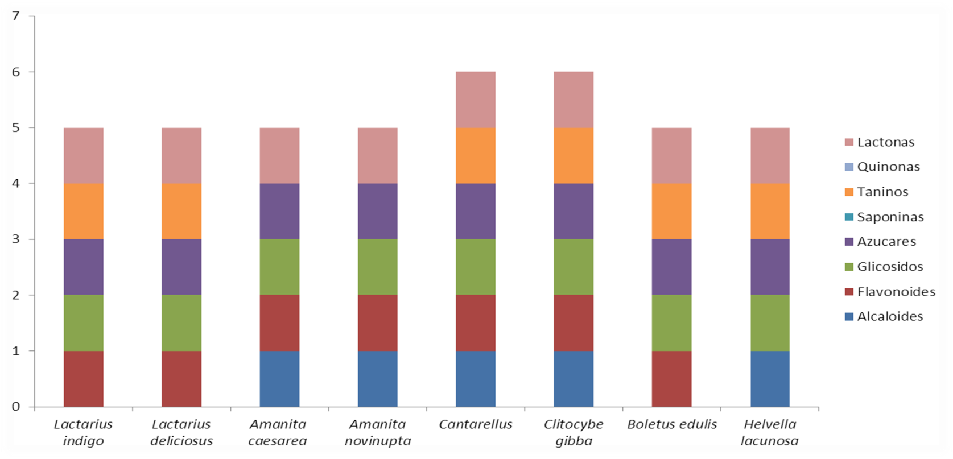
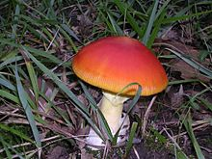
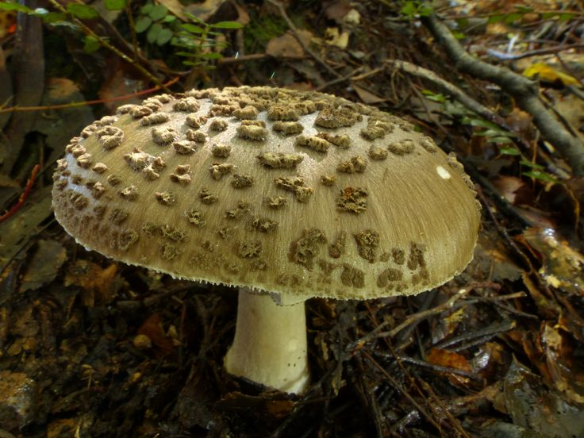
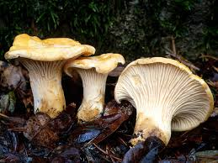
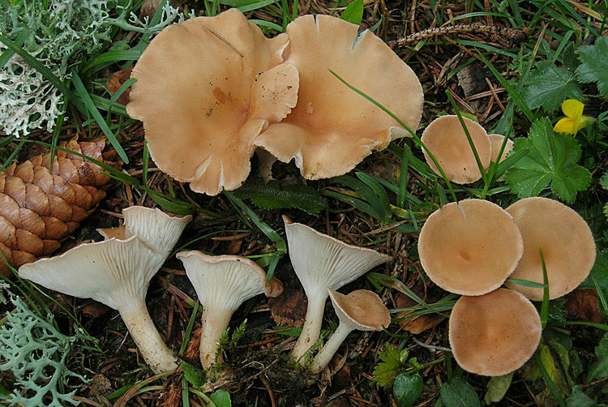


Preliminar fitoquímico extracto metanólico
(Sánchez-García, en proceso)

Slide 44




Actividad antibacteriana
A
A
A
A
B
Actividad antibacteriana de Cantharellus subalbidius en extracto metanólico. Letras diferentes indican diferencias estadísticas significativas con la prueba de Tukey (p<0.05).
A
A
A
1
2
3
4
+
+
Halo de inibición de Cantharellus subalbidius vs. 1:Staphylococcus aureus, 2:SAM, 3:Klebsiella rhinoescleromatis, 4: Salmonella typhi
+
e
e
e
+
-
e
-
-
-
(Sánchez-García, en proceso)

Slide 45



Especies entomopatógenas: medicinales
Cordyceps militaris
(Pérez-Villamarez et al., 2017)

Slide 46






Especies entomopatógenas: medicinales
a
b
c
Cordyceps militaris
d
e
f
Fotografía de las cepa JC-1 en PDA+Y, a, b y c muestran las cepas en la superficie y d,e y f el reverso se las cepas, a y d a los 5 días, b y e a los 15 días y c y f a los 40 días.
(López-Rodríguez, 2017)

Slide 47
Literatura consultada
Alves M.J., I. C. F. R. Ferreira, J. Dias, V. Teixeira, A. Martins. 2015. A Review on Antimicrobial Activity of Mushroom (Basidiomycetes) Extracts and Isolated Compounds. Planta Médica. 78: 1707–1718.
Barros L., M. Dueñas, I. Ferreira, P. Baptista y C. Santos-Buelga. 2009. Phenolic acids determination by HPLC-DAD-ESI/MS in sixteen different Portuguese wild mushrooms species. Food and Chemical Toxicology 47: 1076-1079.
Boa, E. 2005. Los hongos silvestres comestibles. Perspectiva global de su uso e importancia para la población, No. 17. FAO, Roma. 161 p. http://www.fao.org/3/a-y5489s.pdf
Brizuela M. A., L. García, L. Pérez y M. Mansur. 1998. Basidiomicetos: nueva fuente de metabolitos secundarios. Revista Iberoamericana de Micología 15: 69-74.
Burrola-Aguilar, C., Montiel, O., Garibay-Orijel, R., Zizumbo-Villarreal, L., 2012. Conocimiento tradicional y aprovechamiento de los hongos comestibles silvestres en la región de Amanalco, Estado de México. Rev. Mex. Micol. 35, 1–16. http://www.redalyc.org/articulo.oa?id=88325120004
Dahanukar S.A, R.A Kulkarni y N.N Rege. Pharmacology of medicinal plants and natural products. Indian Journal Pharmacol. 2000; 32:81-118.
Franco M.S., Burrola-Aguilar .C, Arana-Gabriel Y. (2012). Hongos comestibles silvestres: Un recurso forestal no maderable del Nevado de Toluca. EON, México
López-Rodríguez, L. 2017. Aislamiento de cepas y obtención de metabolitos secundarios del género entomopatógeno Cordyceps sensu lato del estado de México. Tesis de Maestría. Universidad Autónoma del Estado de México.
Llauradó G., H. Quevedo, J. M. Albear, L. Castán, y R. C. Savón. 2011. Plantas y hongos comestibles en la modulación del sistema inmune. Revista Cubana de Investigaciones Biomédicas 30(4):511-527.
Kobori M., M. Yoshida, M. Ohnishi-Kameyana y H. Shinmoto. Ergoesterol peroxide from an edible mushroom suppreses inflammatory responses in RAW264.7 macrophages and growth of HT29 colon adenocarcinoma cells. British Journal of Pharmacology. 150: 201-219.
Pérez-Villamarez, J.C., C. Burrola-Aguilar, X. Aguilar-Miguel, T. Sanjuan y E. Jiménez-Sánchez. 2017. Nuevos registros de hongos entomopatógenos del género Cordyceps s.l. (Ascomycota: Hypocreales) del Estado de México. Revista Mexicana de Biodiversidad 88(4): 773-783
Piqueras J. 2004. Los hongos como alimentos funcionales. Fontiquer. 46-49. Potential of Mushrooms. 2:285–299.
Sánchez-García, D. en proceso. Hongos silvestres comestibles con potencial medicinal y nutricional en la región central del estado de México. Tesis Doctoral. Universidad Autónoma del Estado de México.
Nota: La mayoría de las fotografías presentadas en las diapositivas, han sido tomadas por el equipo de trabajo del Lab. de Micología del Centro de Investigación de Recursos Bióticos de la UAEM.

